Slide 1

UNIVERSITÉ SOULEYMANE NIANG DE MATAM
UFR Sciences • Licence 1 • Physique I : Mécanique du point matériel
SUPPORT DE COURS
Chapitre 3
Dynamique du point matériel
Cours • Démonstrations détaillées • Exemples • Exercices corrigés
Enseignant-Chercheur
Dr Papa Touty TRAORÉ
Assistant
Année universitaire 2026 – 2027

Slide 2
3
CHAPITRE 3
Dynamique du point matériel
Objectifs du chapitre
Prérequis
Distinguer référentiel, repère et système de coordonnées ; reconnaître un référentiel galiléen
Énoncer et appliquer les trois lois de Newton ; conservation de la quantité de mouvement
Exprimer les forces usuelles : gravitation, poids, Coulomb, ressort, frottements
Utiliser le moment cinétique et les forces centrales ; mettre un mouvement en équation
Chapitre 1 : produits scalaire et vectoriel
Chapitre 2 : vitesse, accélération, Frenet, polaires
Dérivées, primitives, exponentielle
Trigonométrie

Slide 3
Plan du chapitre
3.1
Introduction : de la cinématique à la dynamique
3.8
Le moment cinétique
3.2
Première loi de Newton : le principe d'inertie
3.9
Les forces centrales
3.3
Quantité de mouvement
3.10
Les équations différentielles du mouvement
3.4
Deuxième loi de Newton : principe fondamental de la dynamique
3.11
L'essentiel du chapitre
3.5
Troisième loi de Newton : principe des actions réciproques
3.12
Exercices d'entraînement
3.6
Quelques lois de forces
3.13
Corrigés des exercices
3.7
Forces de frottement

Slide 4
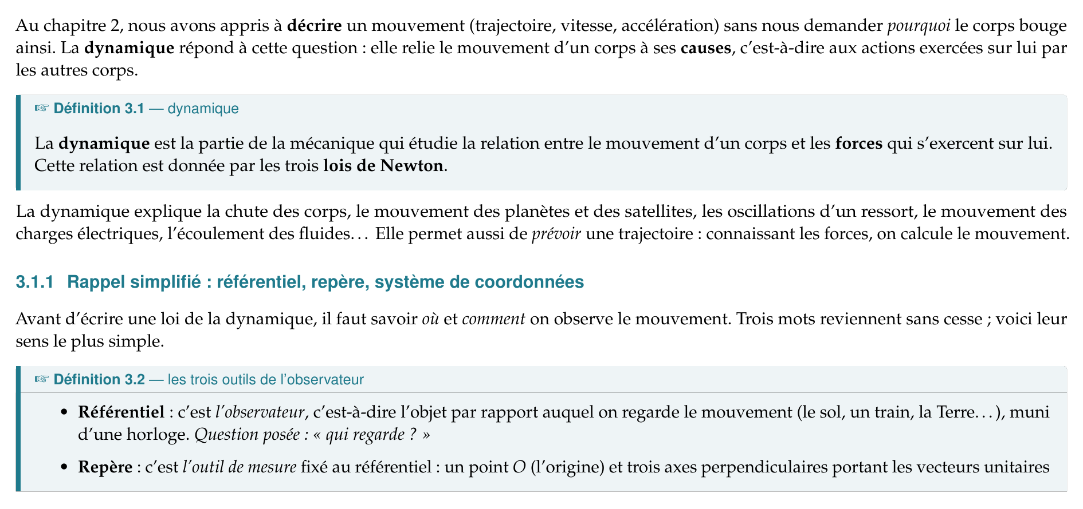
3.1
Introduction : de la cinématique à la dynamique

Slide 5
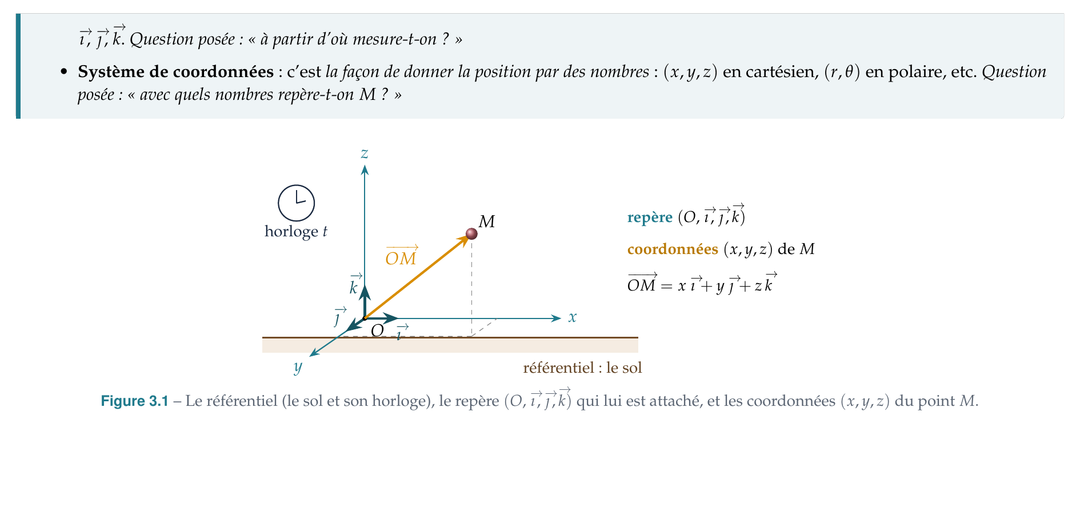
3.1
Introduction : de la cinématique à la dynamique (suite)

Slide 6
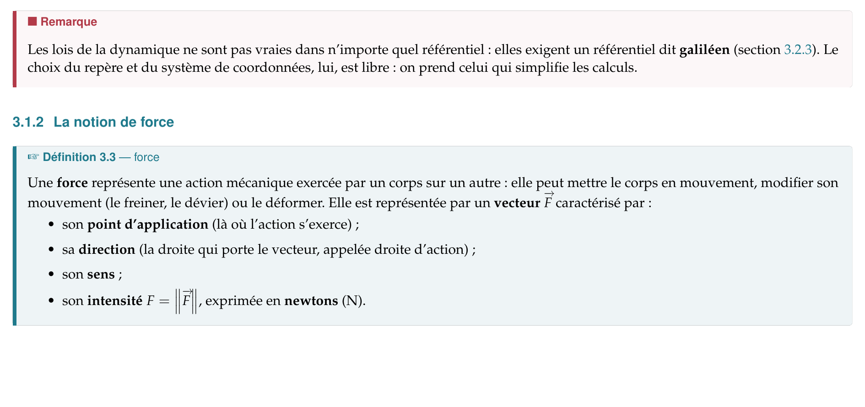
3.1
Introduction : de la cinématique à la dynamique (suite)

Slide 7
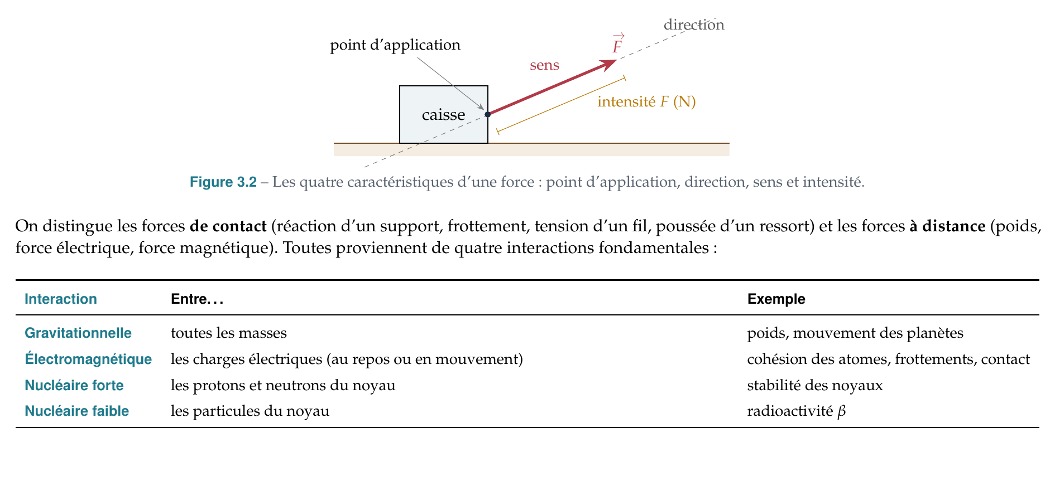
3.1
Introduction : de la cinématique à la dynamique (suite)

Slide 8
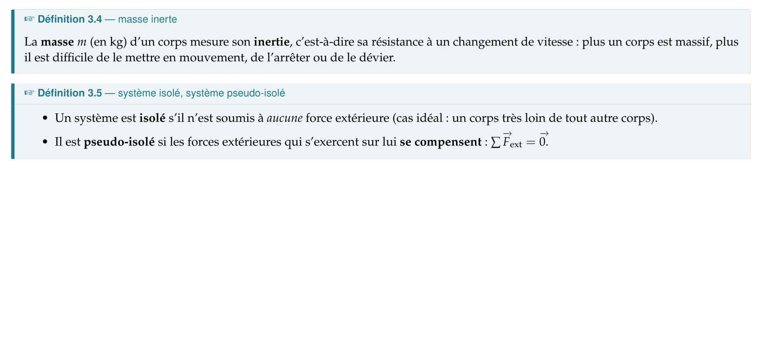
3.1
Introduction : de la cinématique à la dynamique (suite)

Slide 9
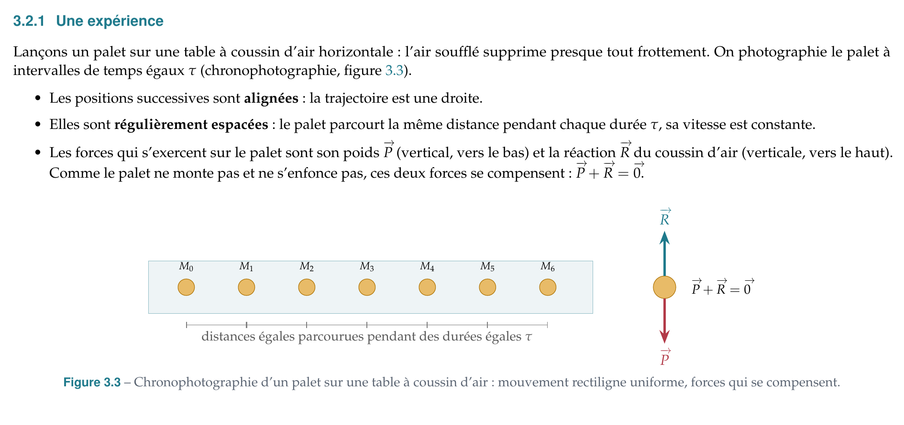
3.2
Première loi de Newton : le principe d'inertie

Slide 10
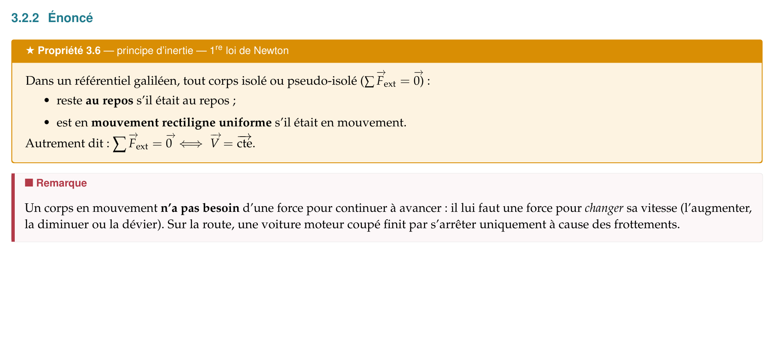
3.2
Première loi de Newton : le principe d'inertie (suite)

Slide 11
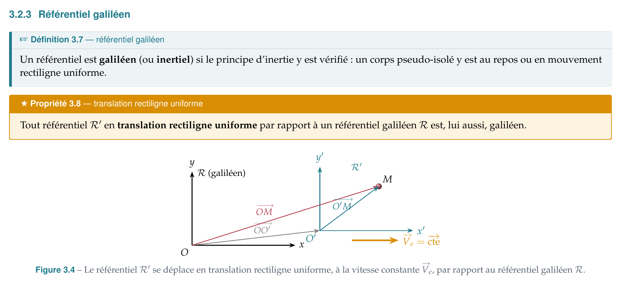
3.2
Première loi de Newton : le principe d'inertie (suite)

Slide 12
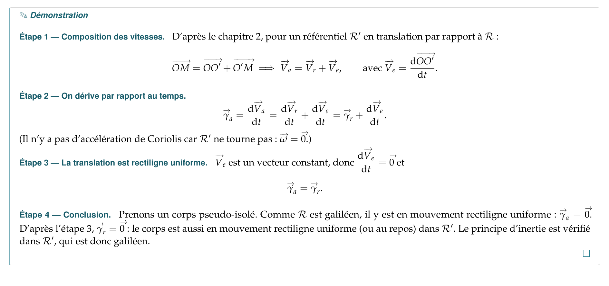
3.2
Première loi de Newton : le principe d'inertie (suite)

Slide 13
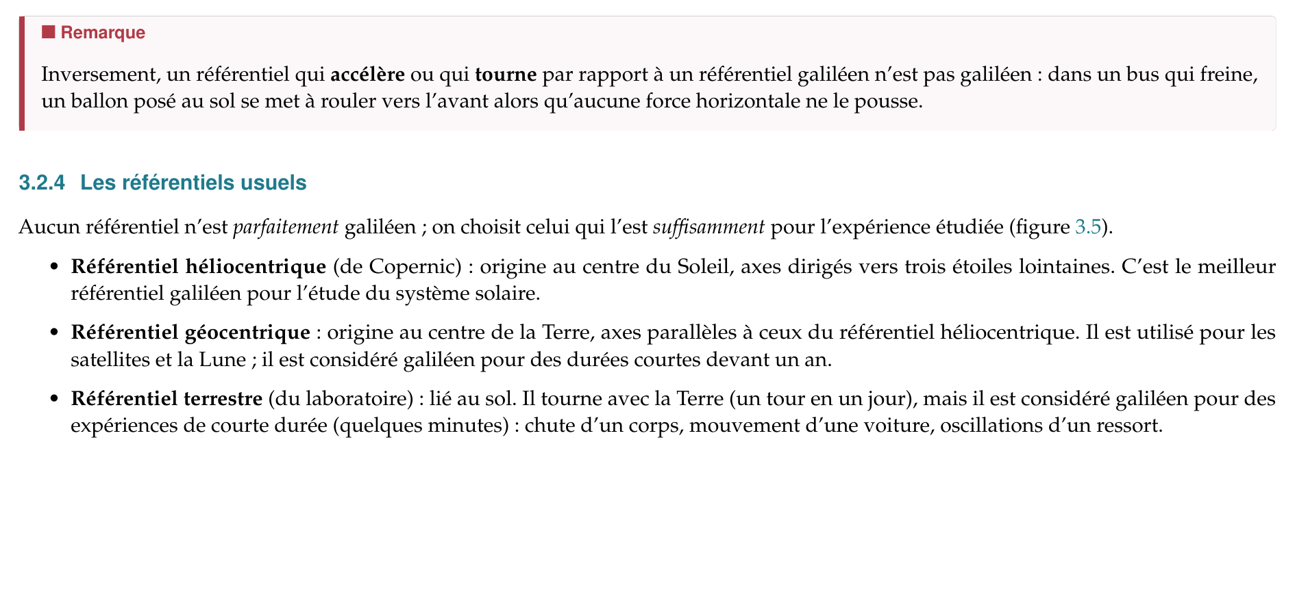
3.2
Première loi de Newton : le principe d'inertie (suite)

Slide 14
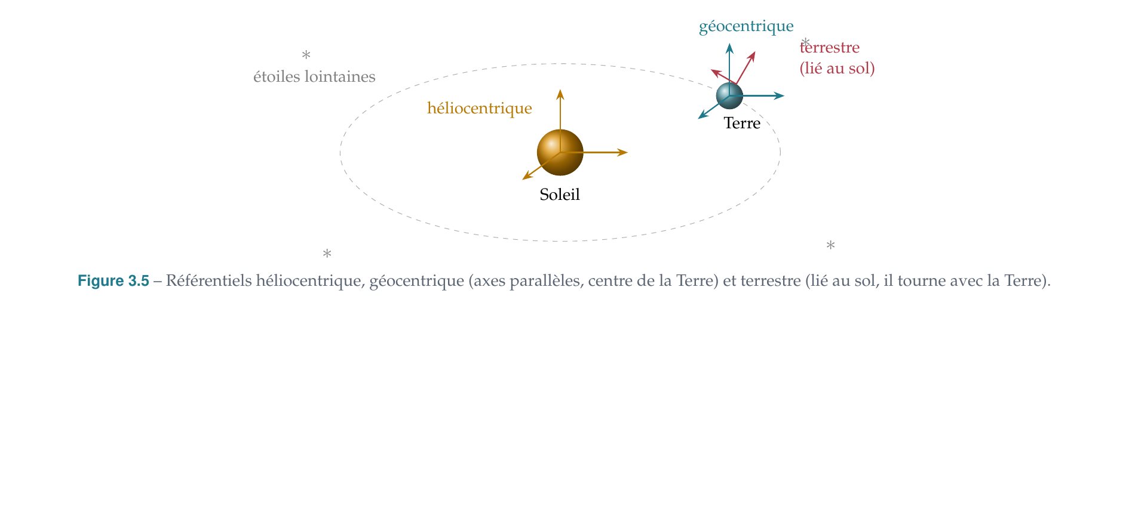
3.2
Première loi de Newton : le principe d'inertie (suite)

Slide 15
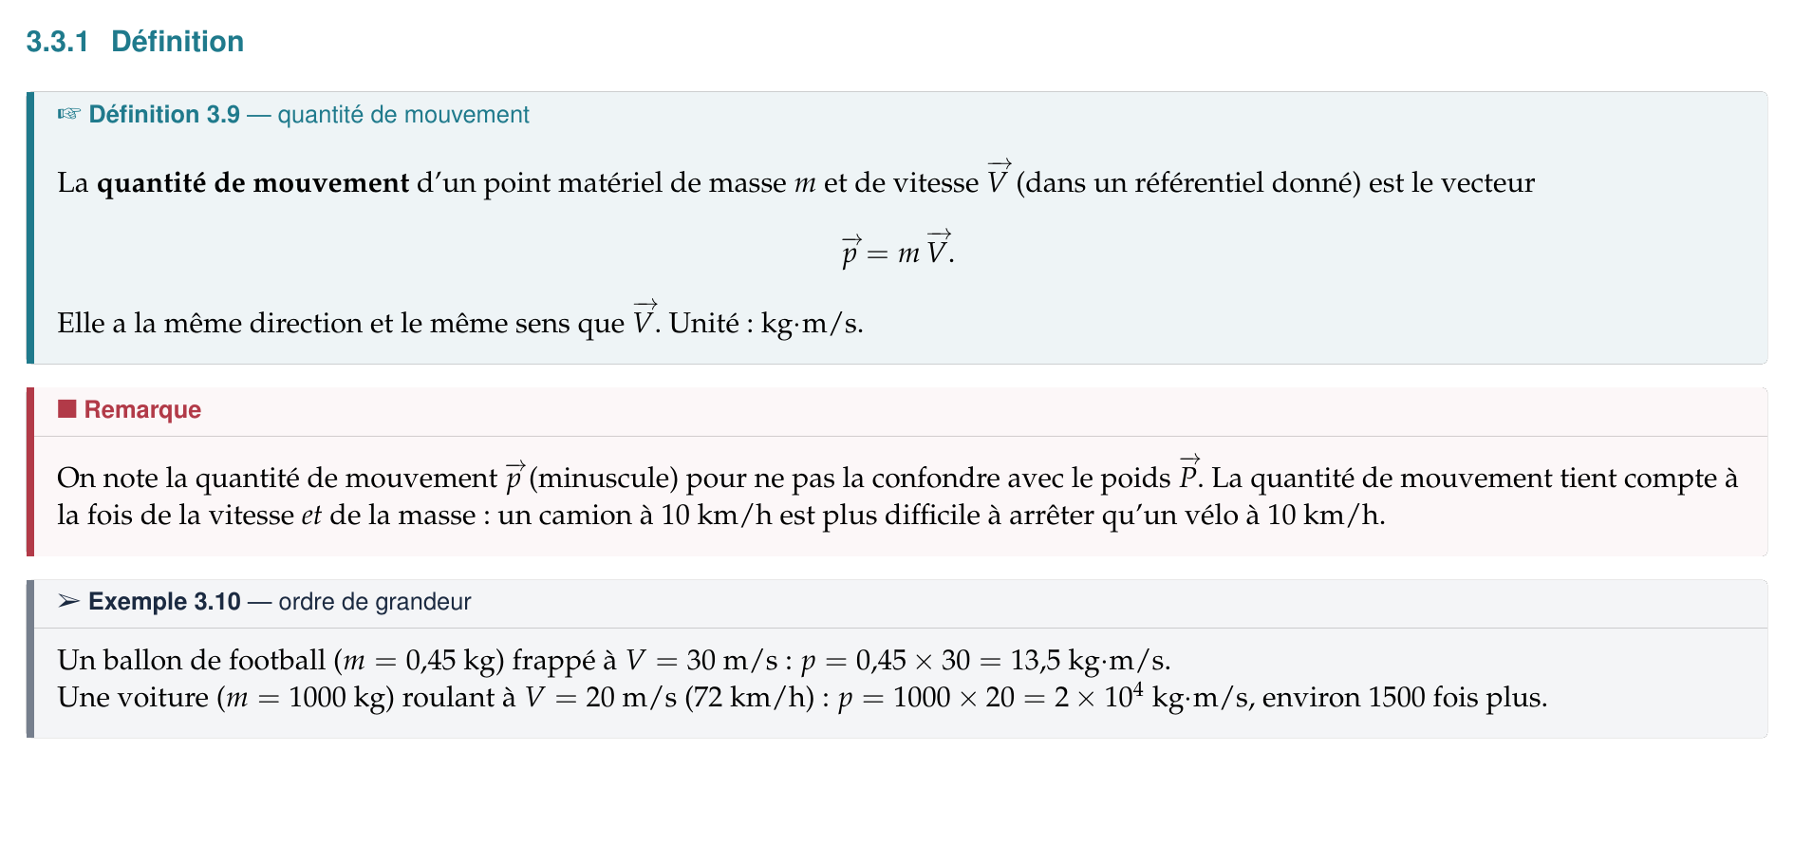
3.3
Quantité de mouvement

Slide 16
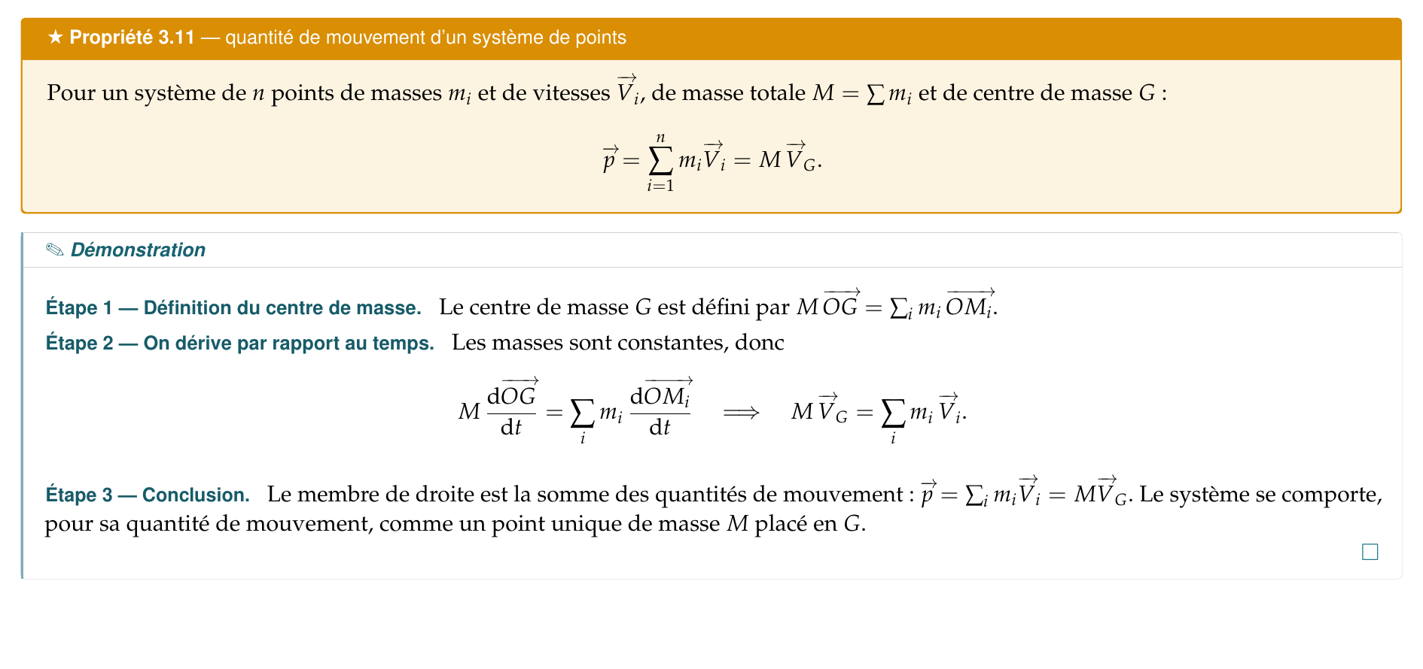
3.3
Quantité de mouvement (suite)

Slide 17
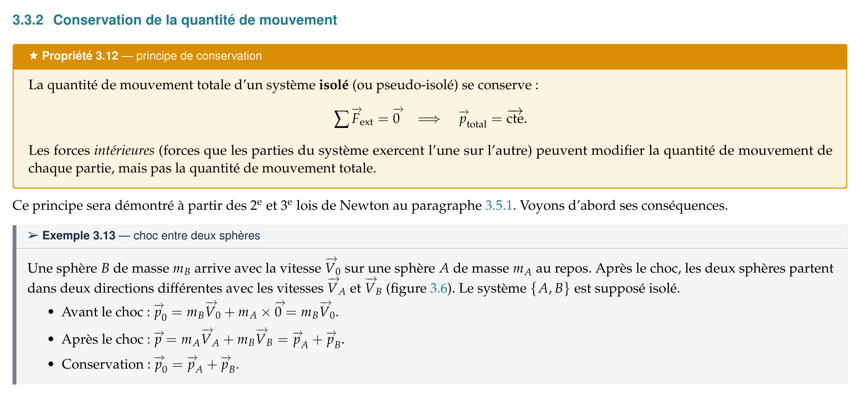
3.3
Quantité de mouvement (suite)

Slide 18
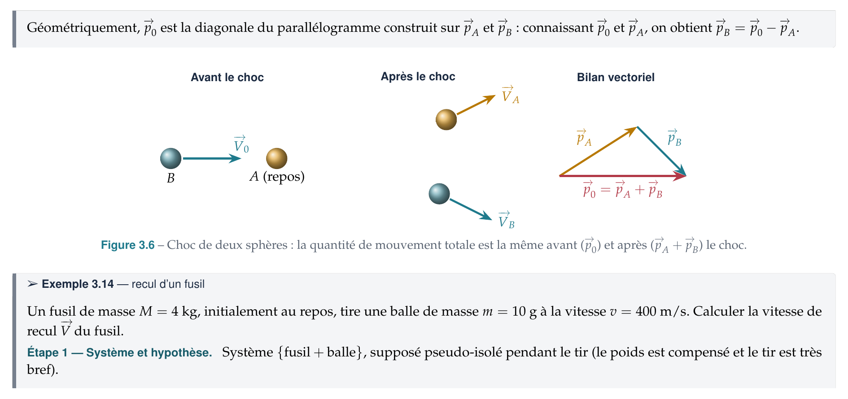
3.3
Quantité de mouvement (suite)

Slide 19
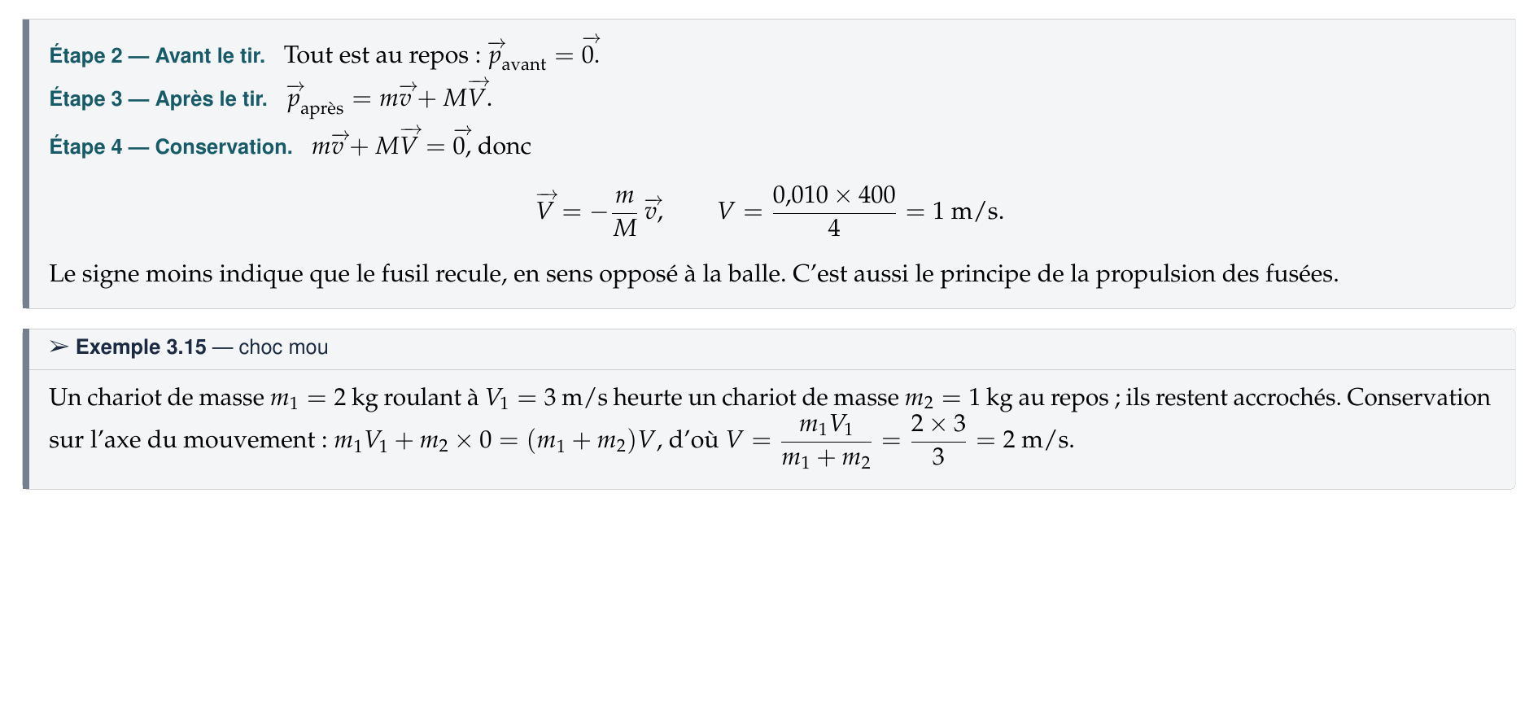
3.3
Quantité de mouvement (suite)

Slide 20
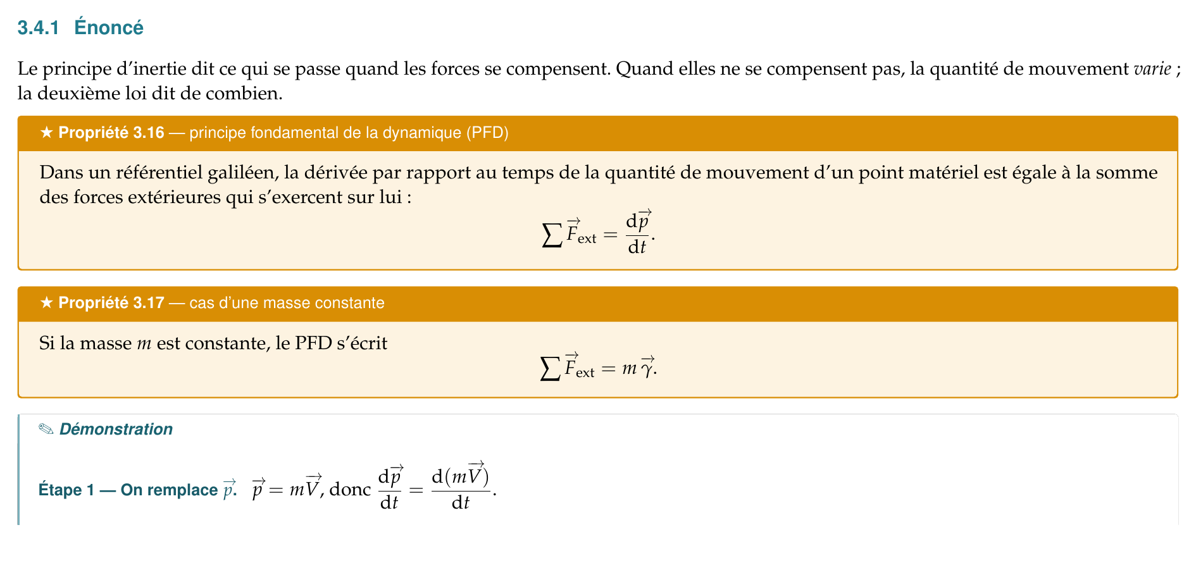
3.4
Deuxième loi de Newton : principe fondamental de la dynamique

Slide 21
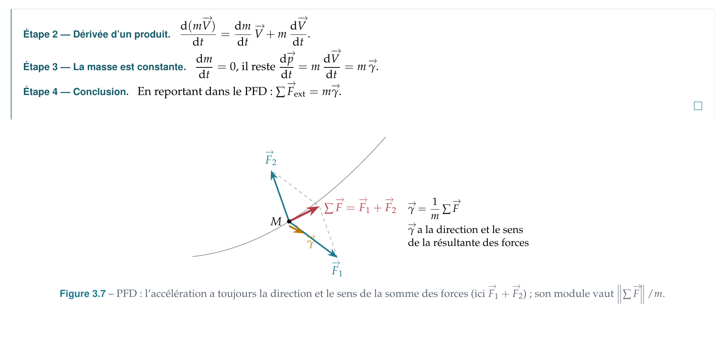
3.4
Deuxième loi de Newton : principe fondamental de la dynamique (suite)

Slide 22
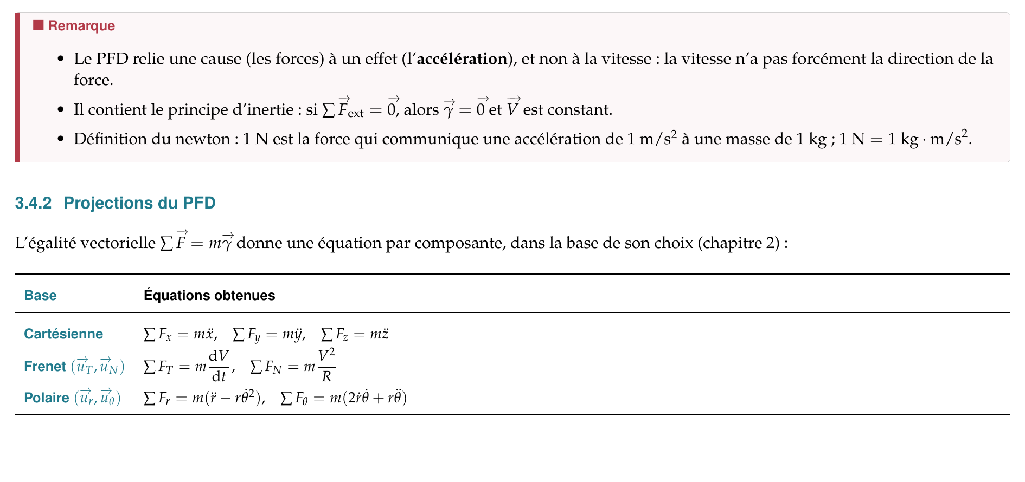
3.4
Deuxième loi de Newton : principe fondamental de la dynamique (suite)

Slide 23
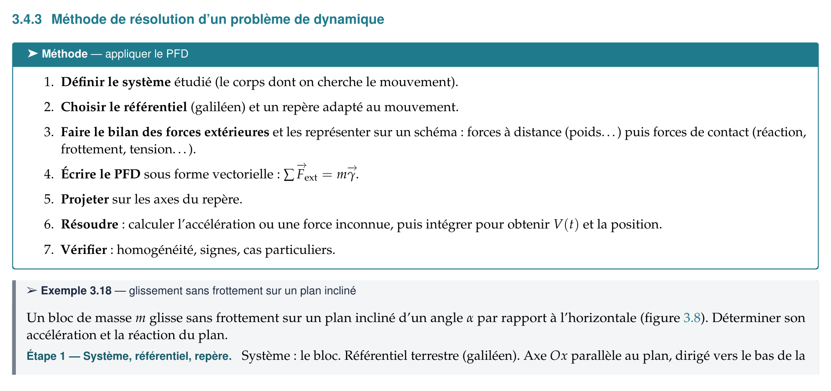
3.4
Deuxième loi de Newton : principe fondamental de la dynamique (suite)

Slide 24
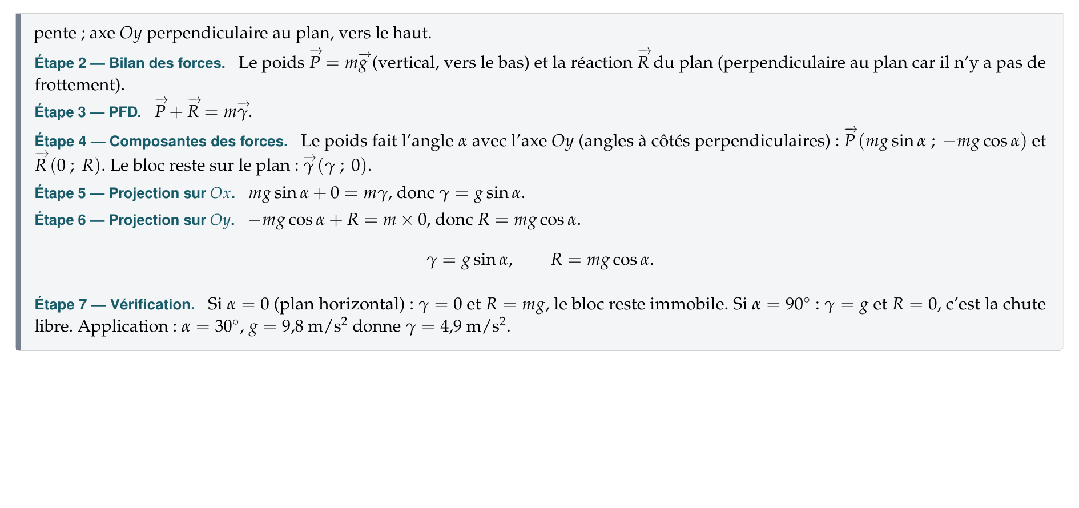
3.4
Deuxième loi de Newton : principe fondamental de la dynamique (suite)

Slide 25
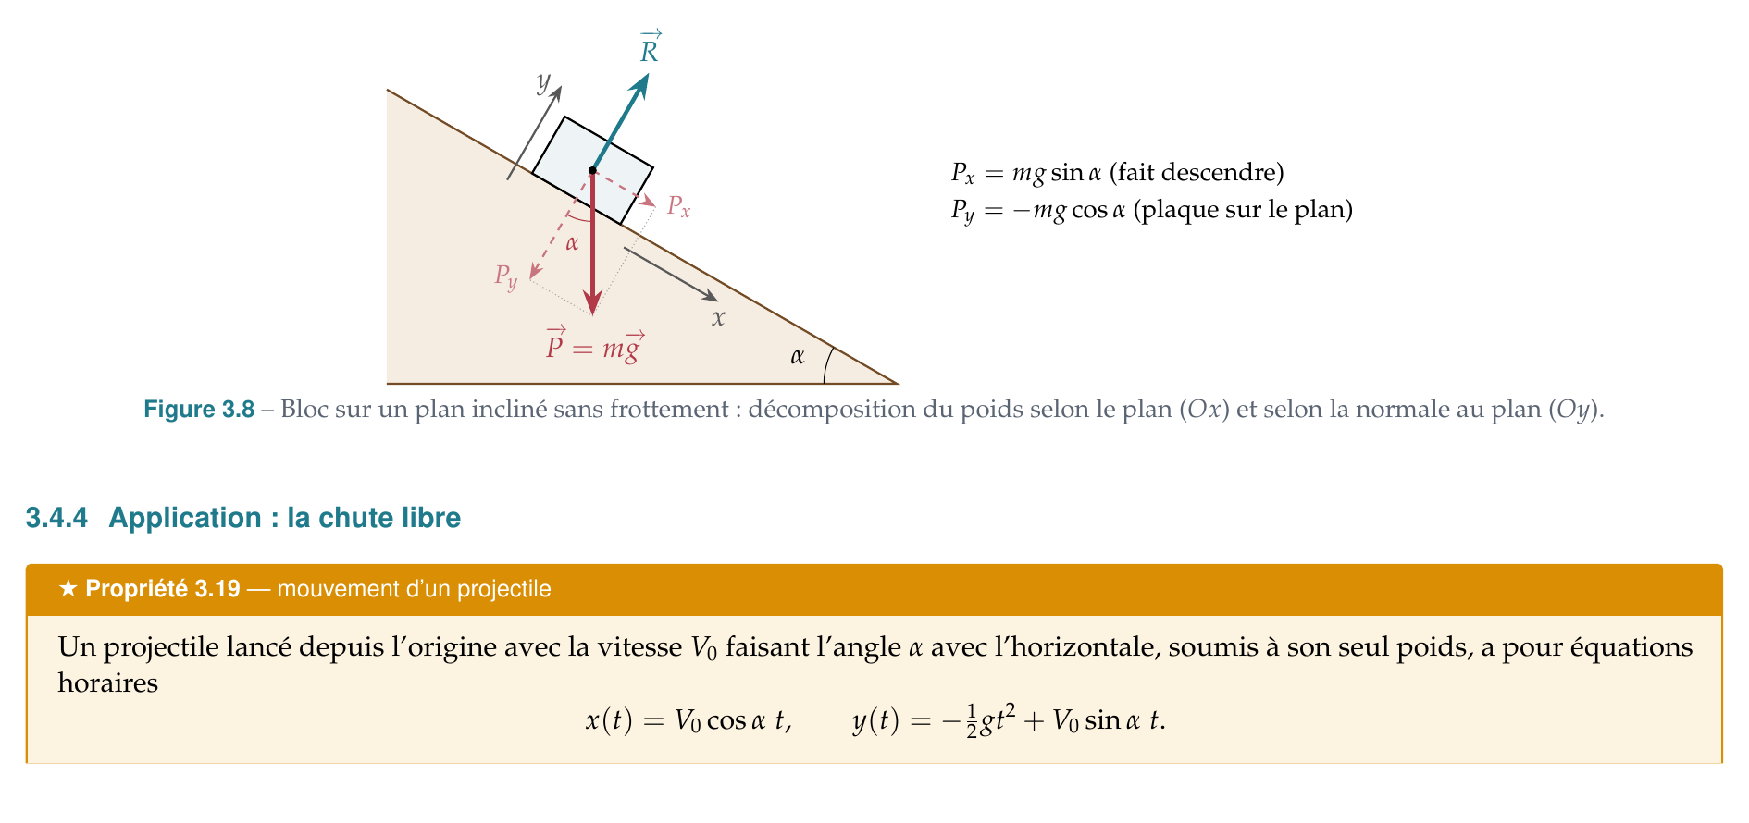
3.4
Deuxième loi de Newton : principe fondamental de la dynamique (suite)

Slide 26
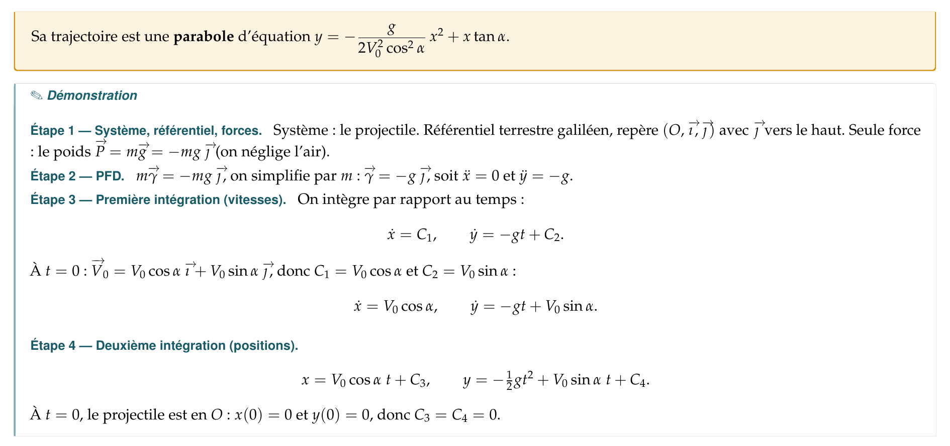
3.4
Deuxième loi de Newton : principe fondamental de la dynamique (suite)

Slide 27
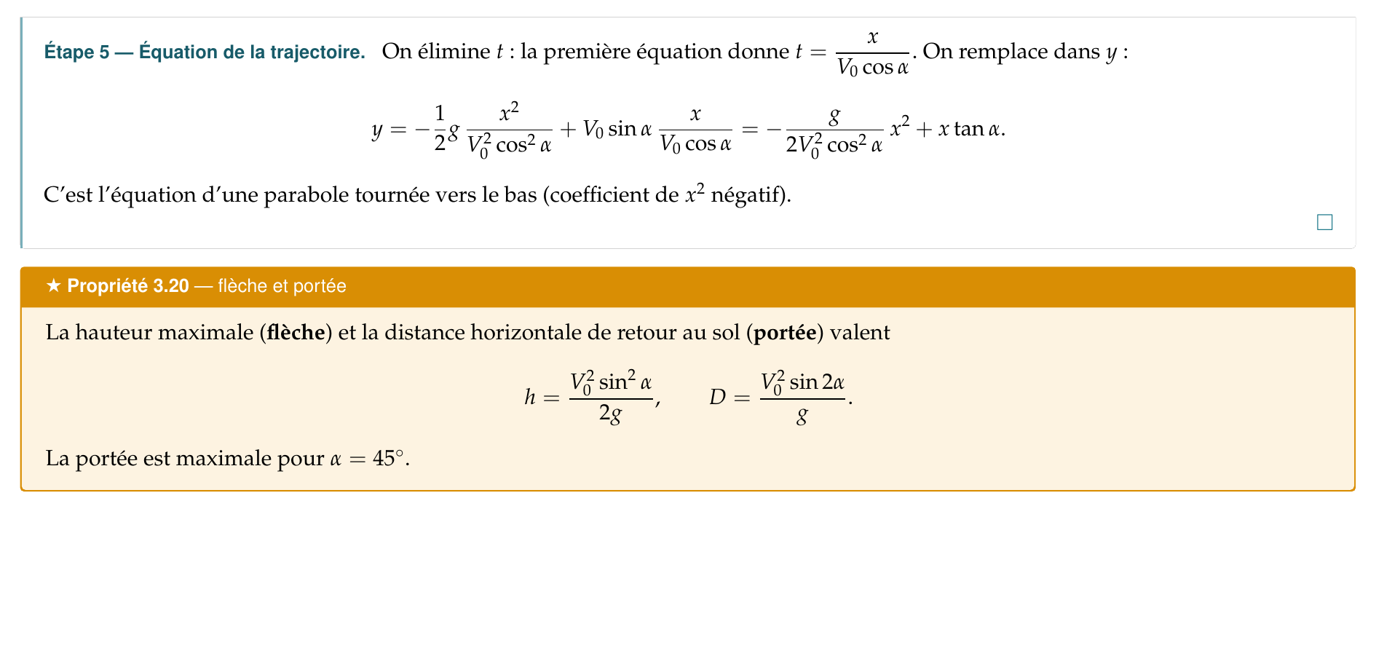
3.4
Deuxième loi de Newton : principe fondamental de la dynamique (suite)

Slide 28
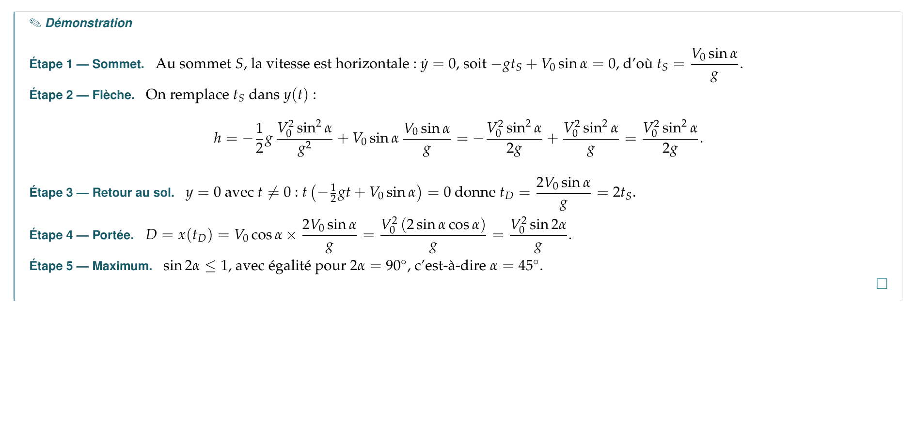
3.4
Deuxième loi de Newton : principe fondamental de la dynamique (suite)

Slide 29
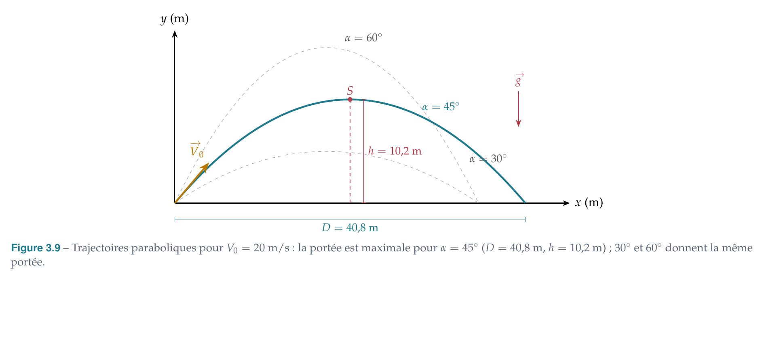
3.4
Deuxième loi de Newton : principe fondamental de la dynamique (suite)

Slide 30
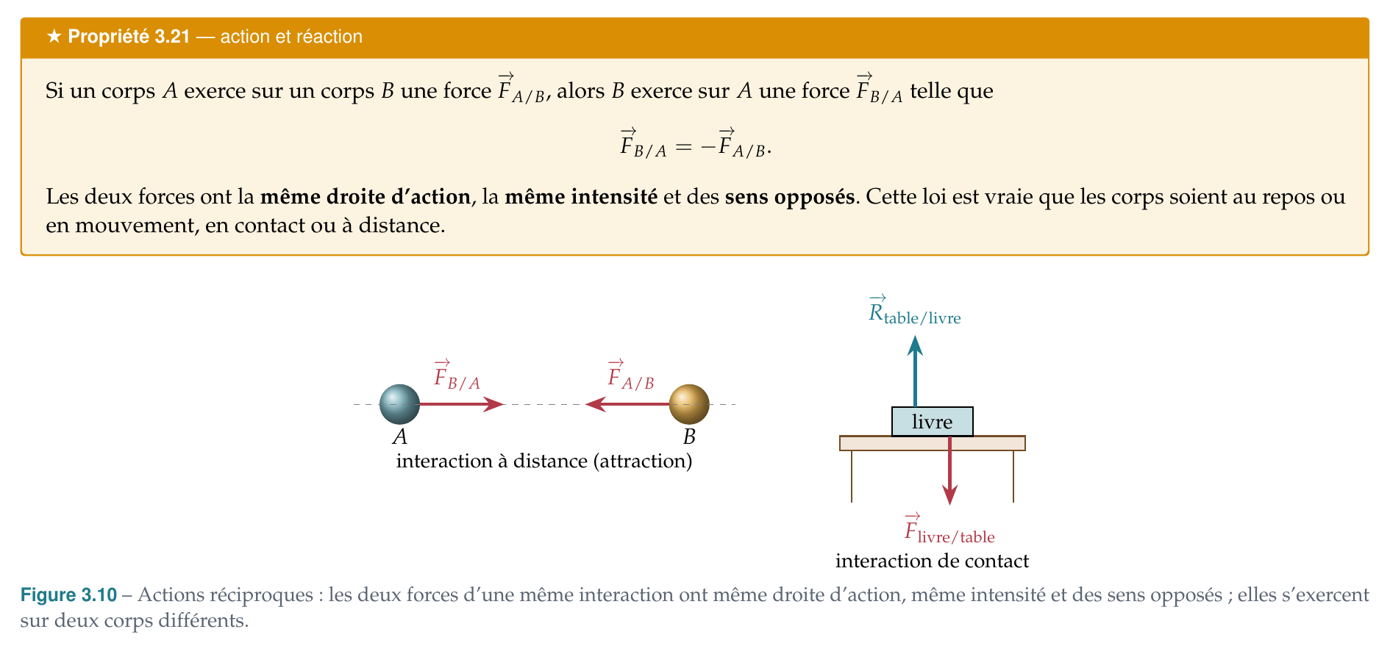
3.5
Troisième loi de Newton : principe des actions réciproques

Slide 31
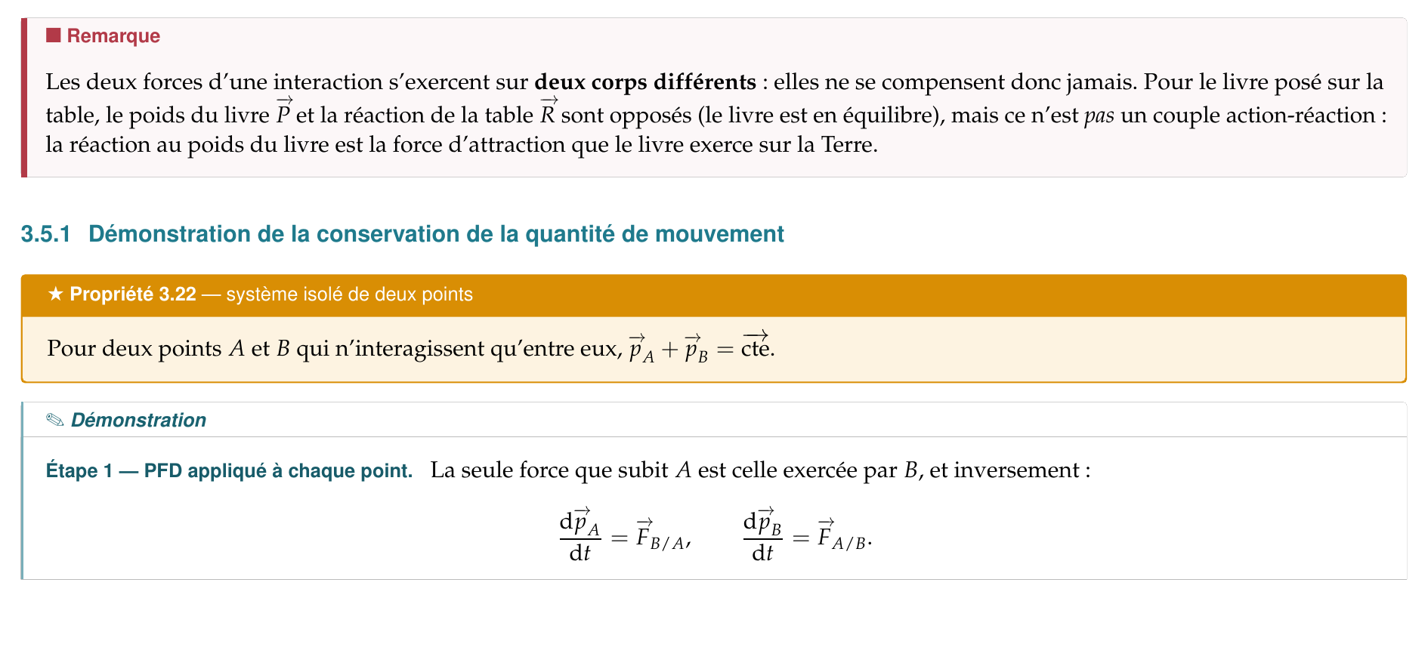
3.5
Troisième loi de Newton : principe des actions réciproques (suite)

Slide 32
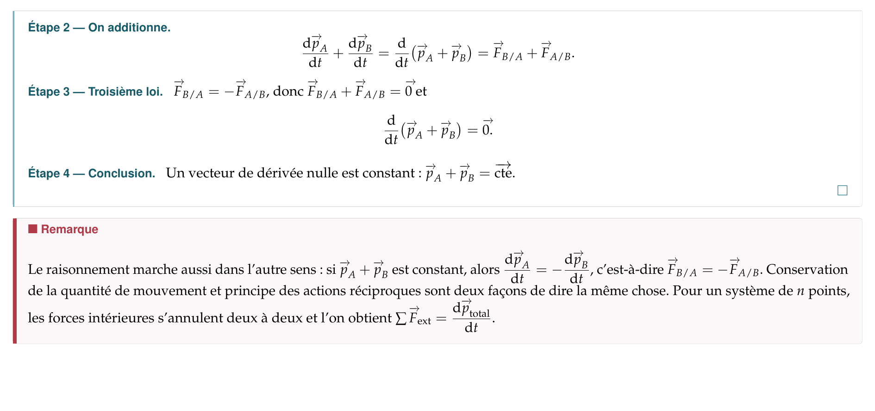
3.5
Troisième loi de Newton : principe des actions réciproques (suite)

Slide 33
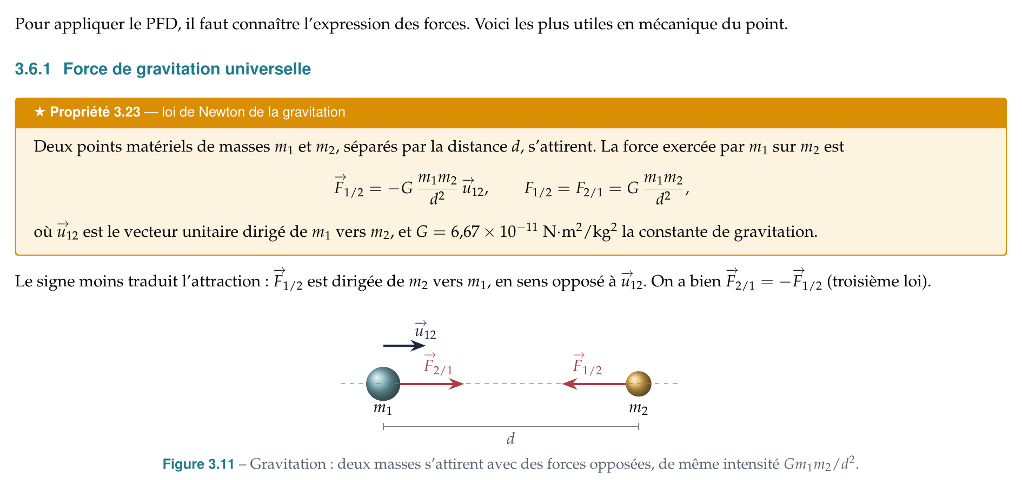
3.6
Quelques lois de forces

Slide 34
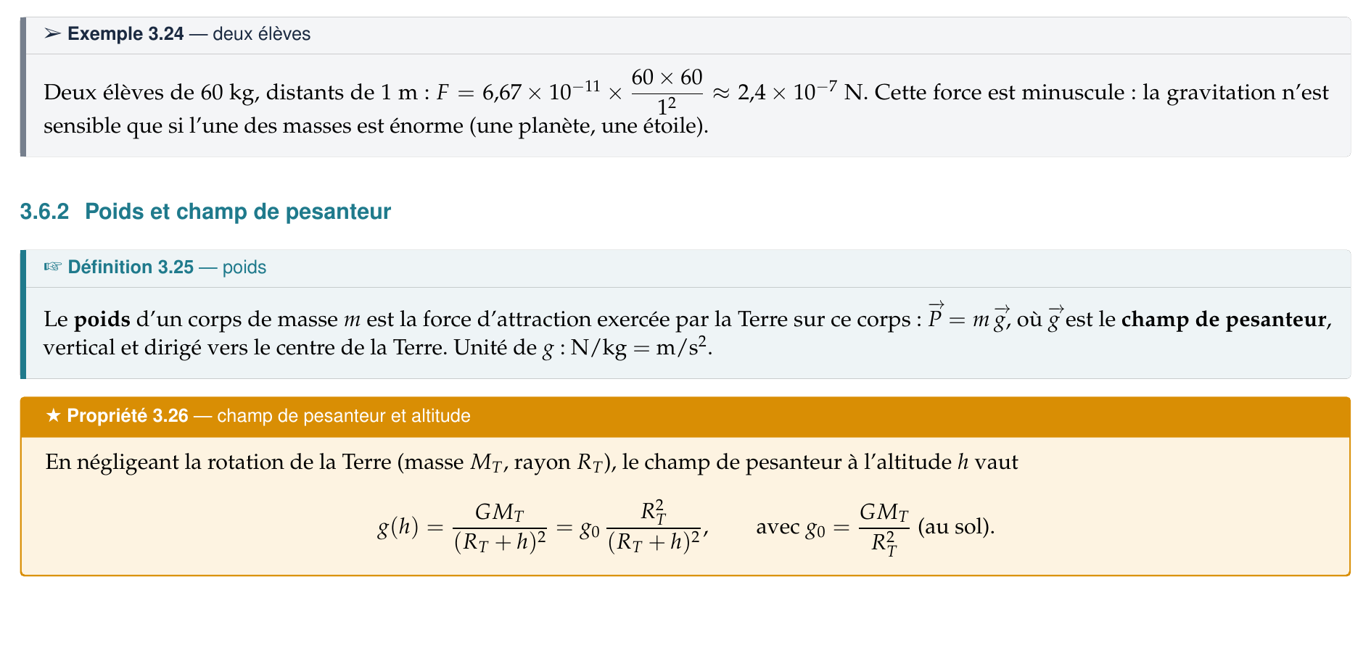
3.6
Quelques lois de forces (suite)

Slide 35
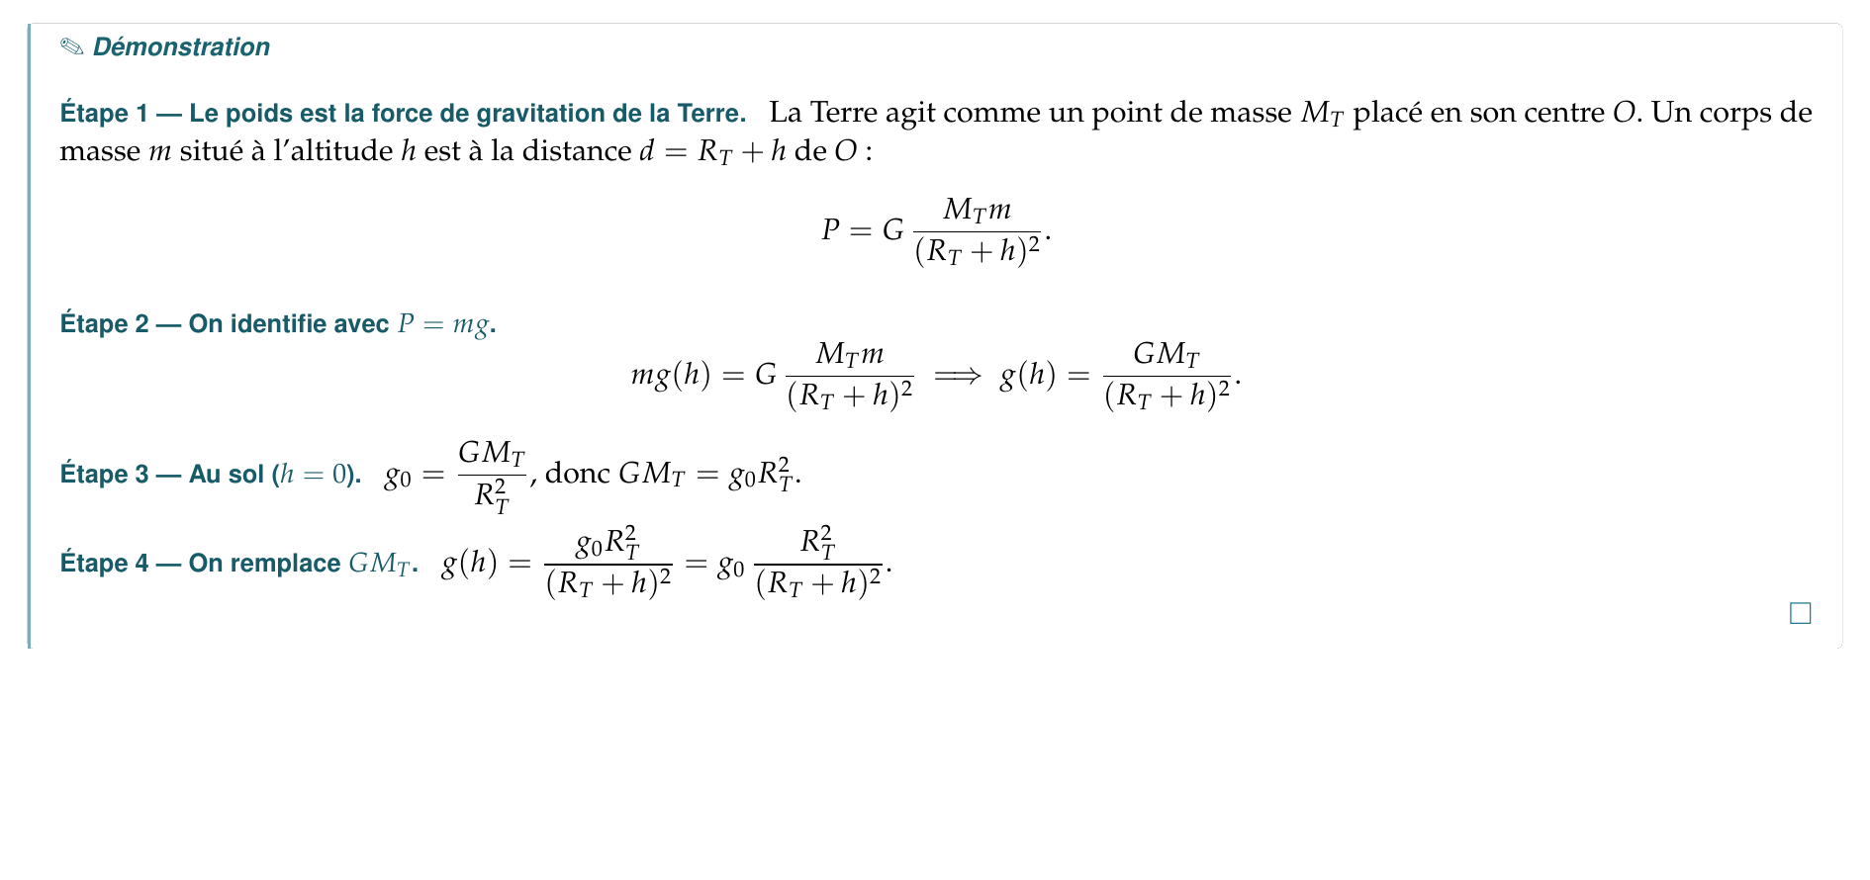
3.6
Quelques lois de forces (suite)

Slide 36
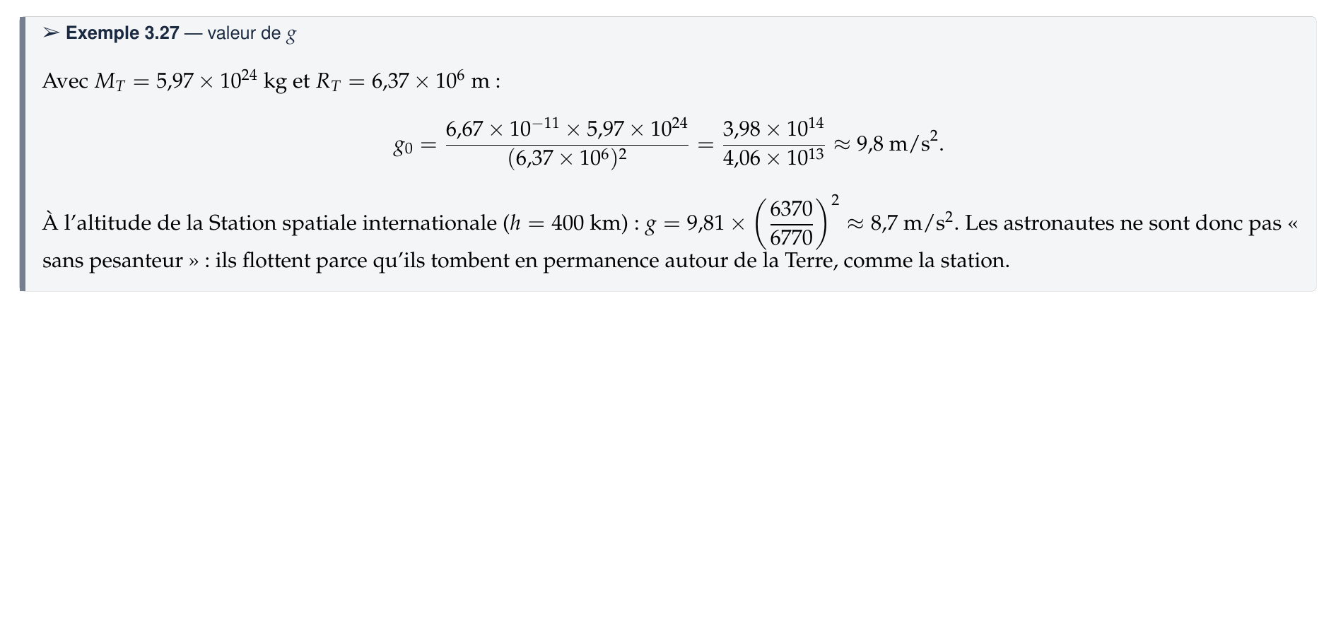
3.6
Quelques lois de forces (suite)

Slide 37
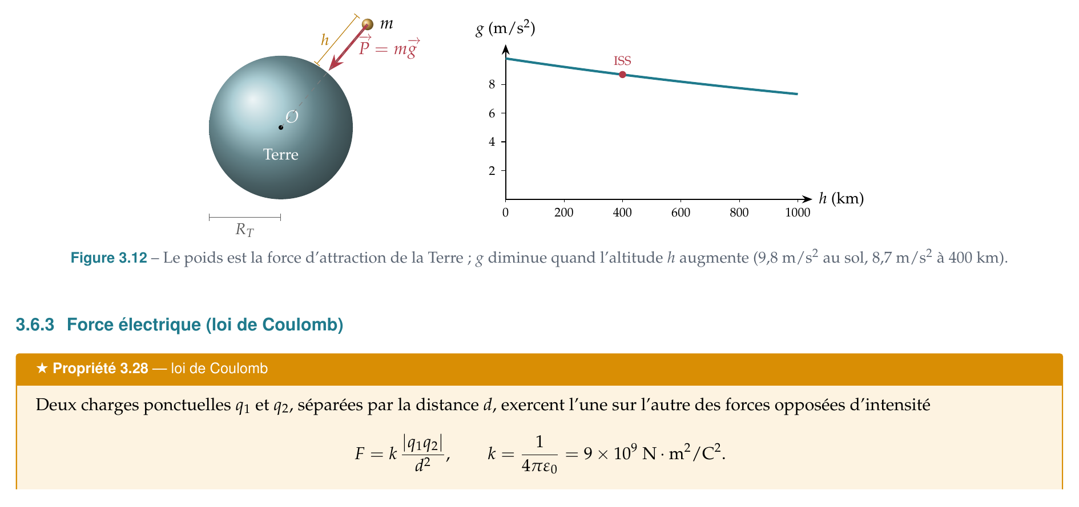
3.6
Quelques lois de forces (suite)

Slide 38
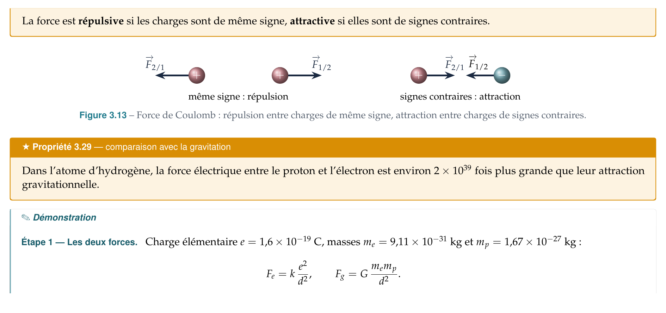
3.6
Quelques lois de forces (suite)

Slide 39
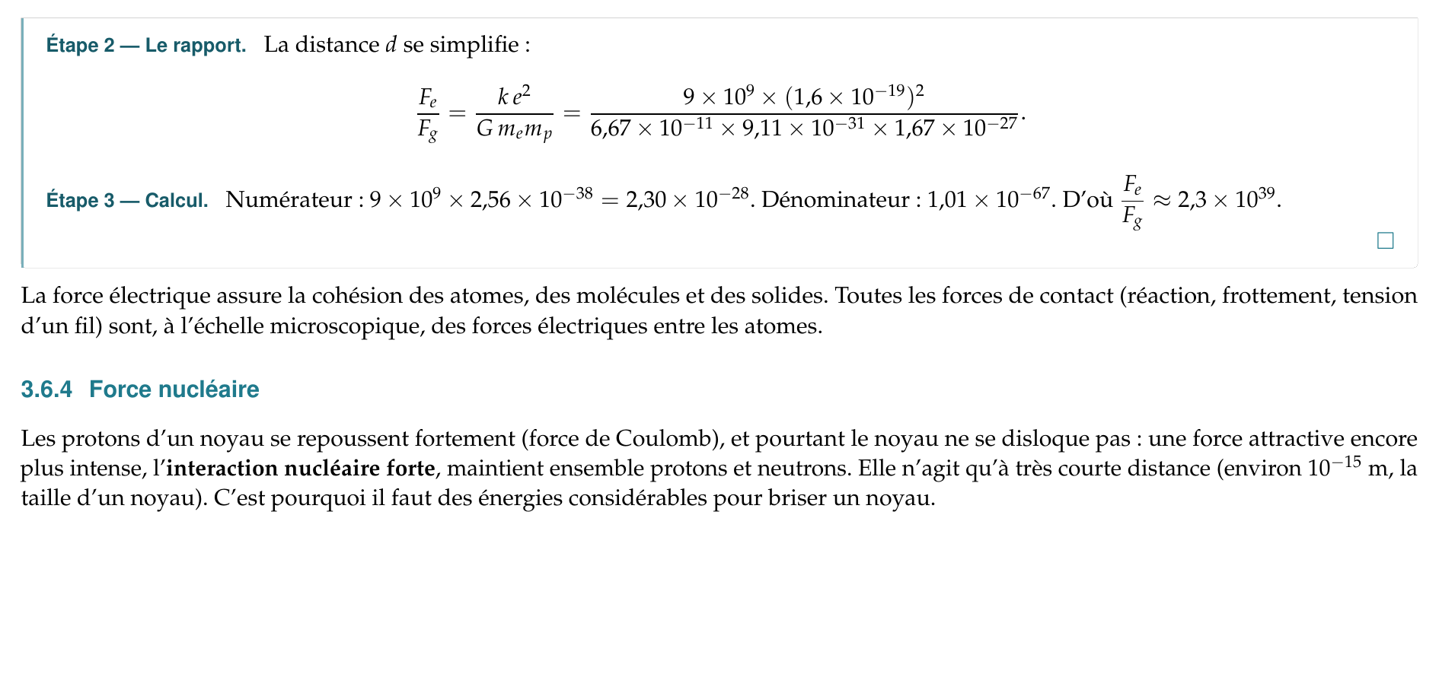
3.6
Quelques lois de forces (suite)

Slide 40
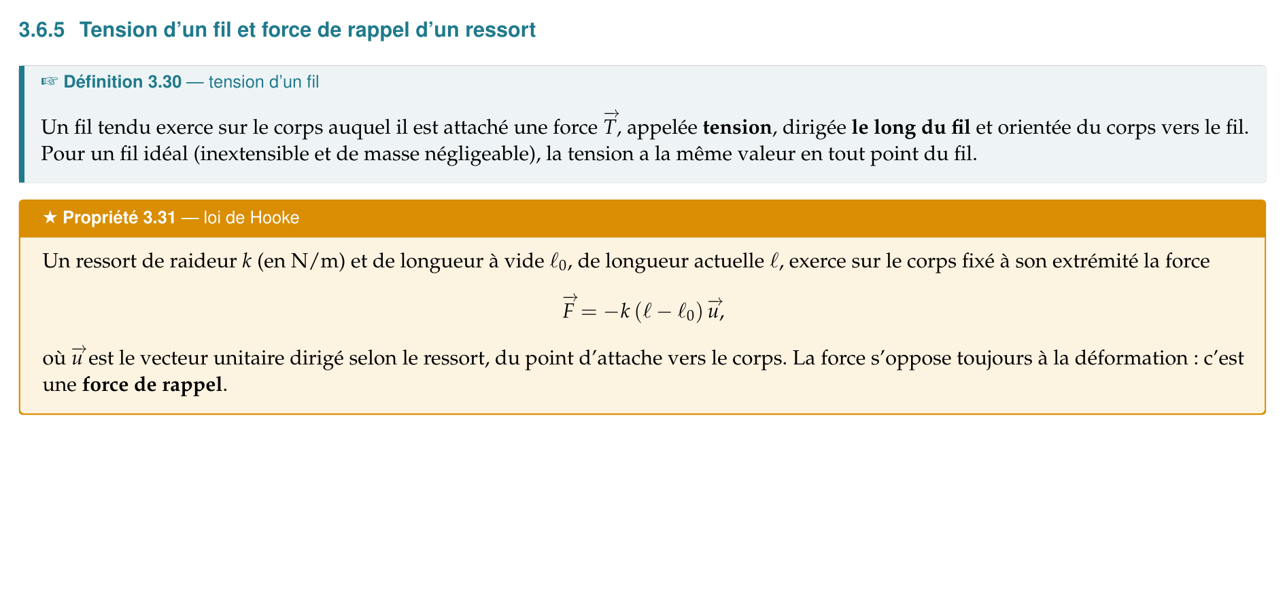
3.6
Quelques lois de forces (suite)

Slide 41
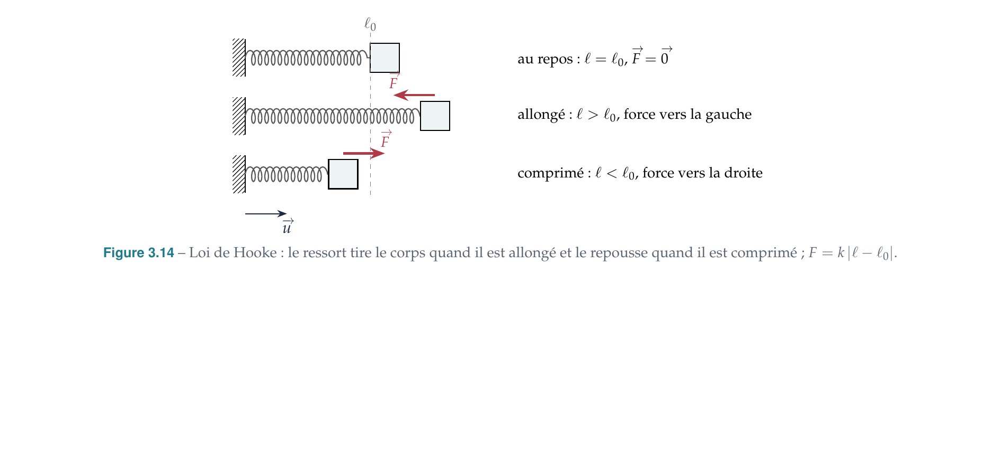
3.6
Quelques lois de forces (suite)

Slide 42
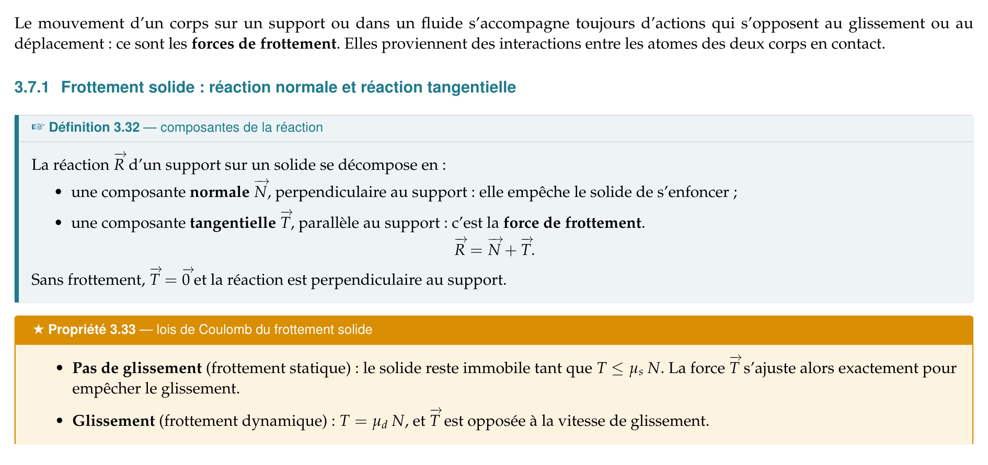
3.7
Forces de frottement

Slide 43
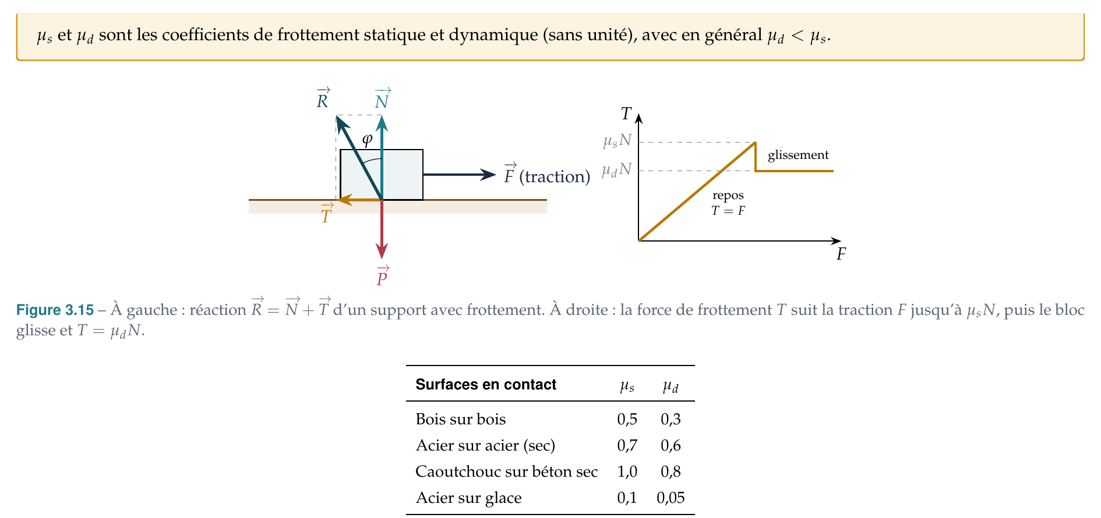
3.7
Forces de frottement (suite)

Slide 44
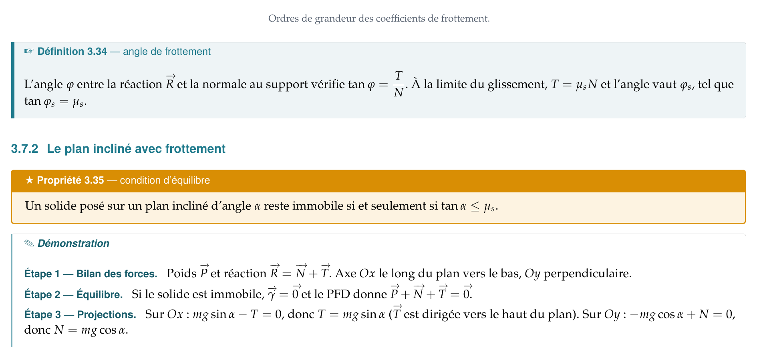
3.7
Forces de frottement (suite)

Slide 45
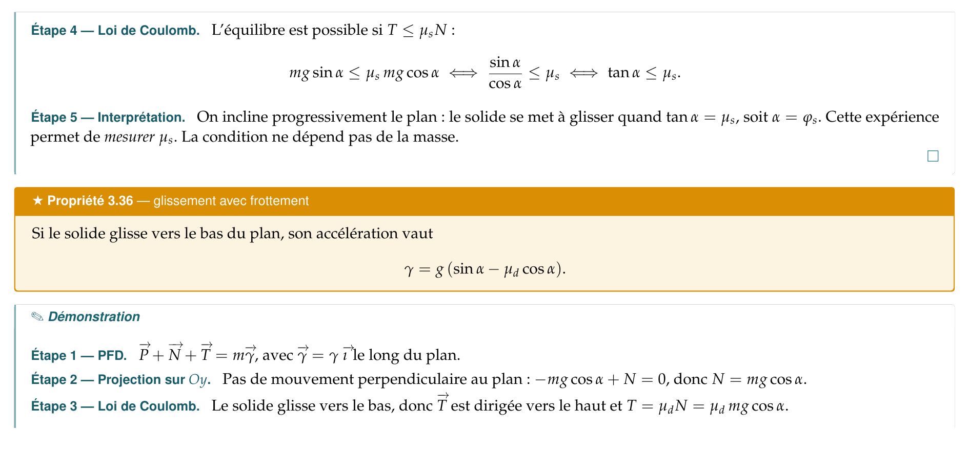
3.7
Forces de frottement (suite)

Slide 46
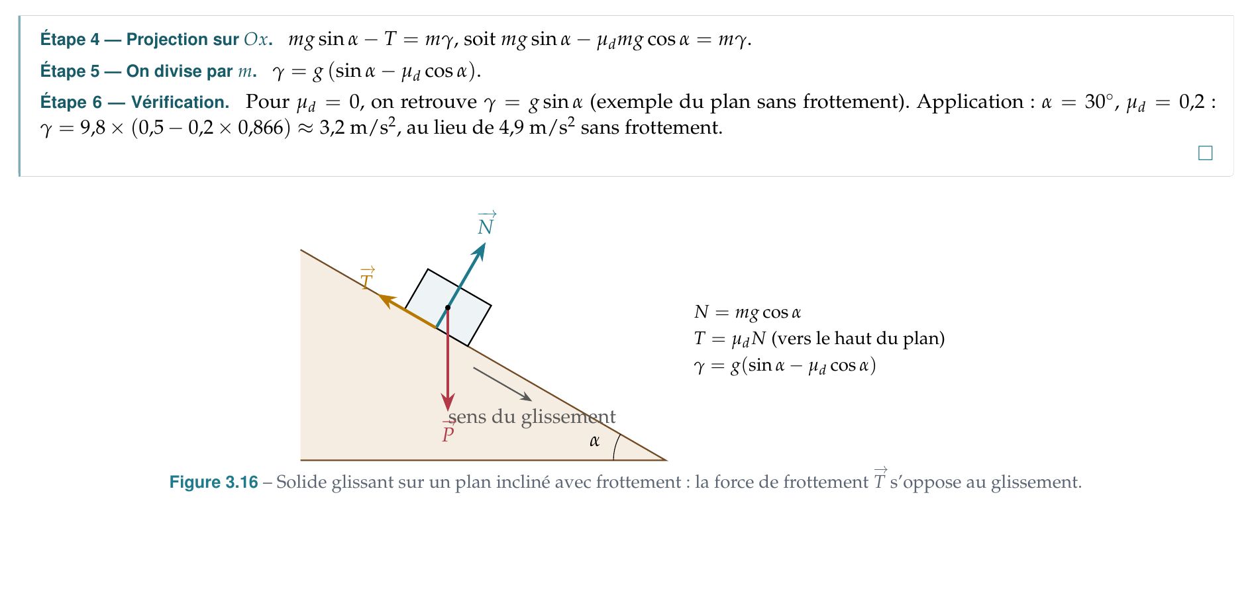
3.7
Forces de frottement (suite)

Slide 47
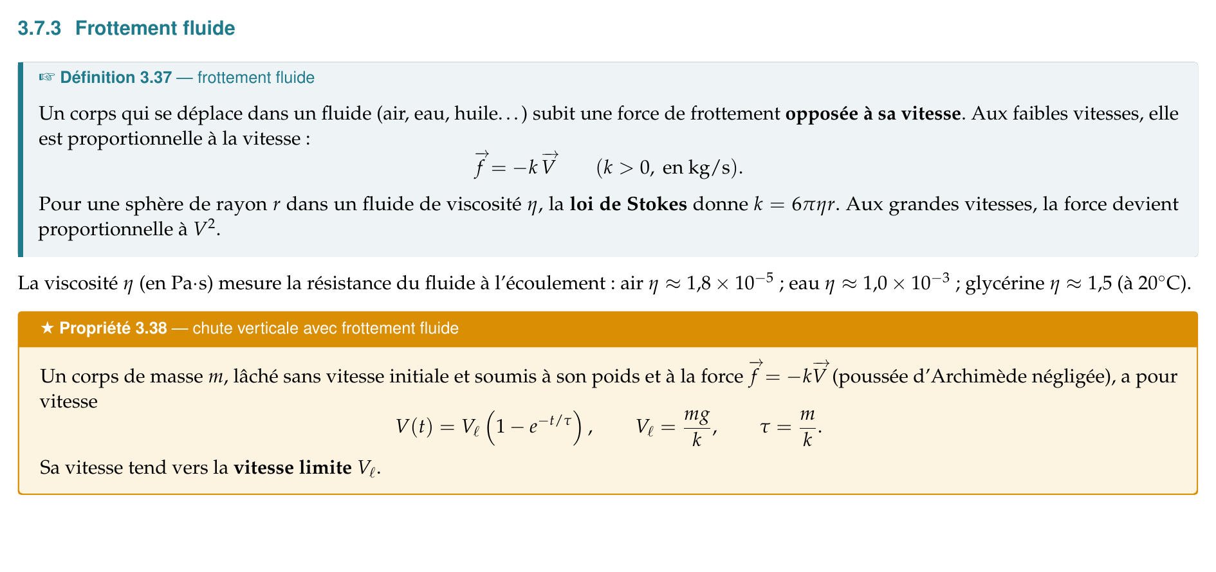
3.7
Forces de frottement (suite)

Slide 48
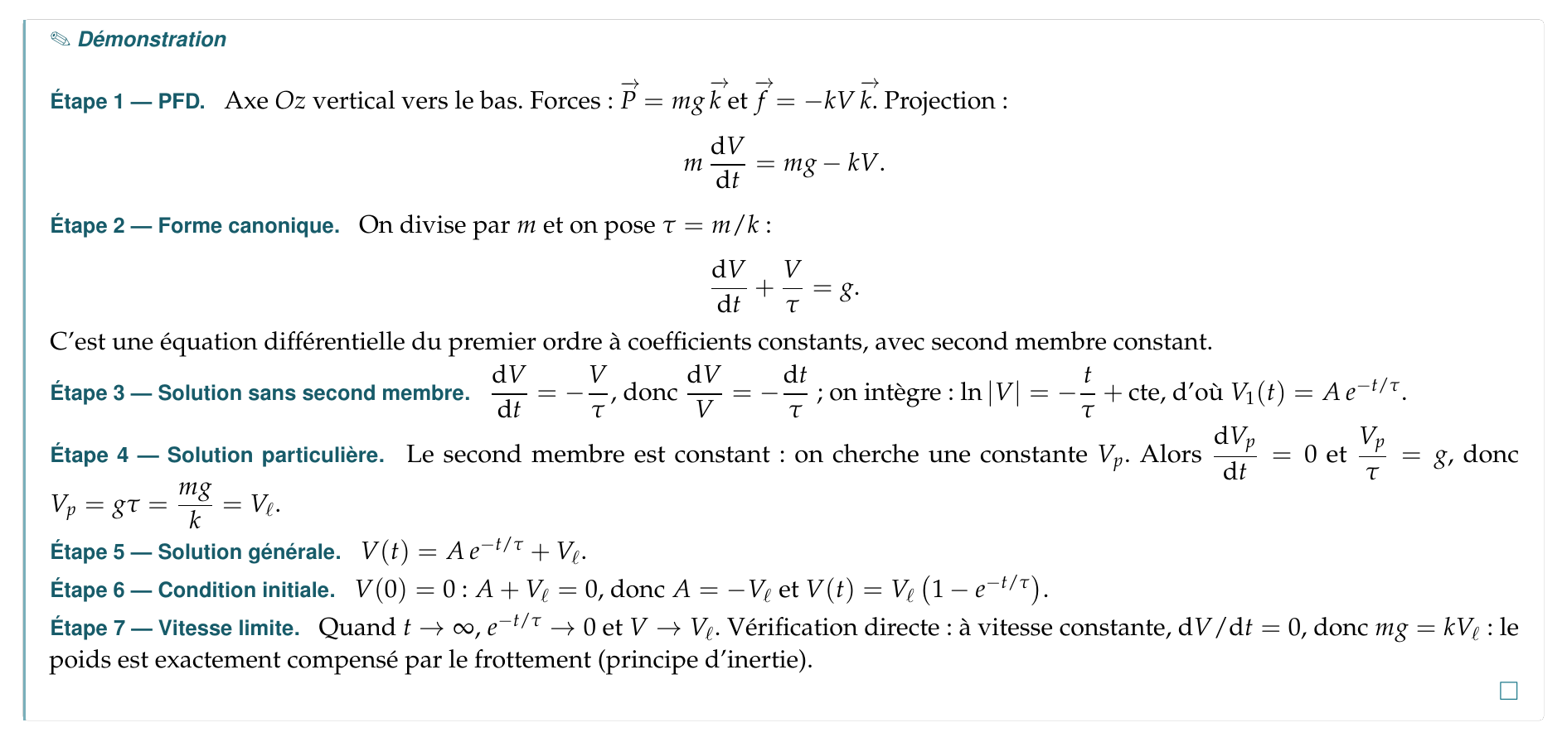
3.7
Forces de frottement (suite)

Slide 49
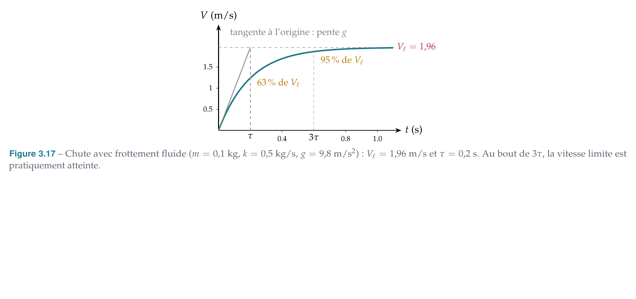
3.7
Forces de frottement (suite)

Slide 50
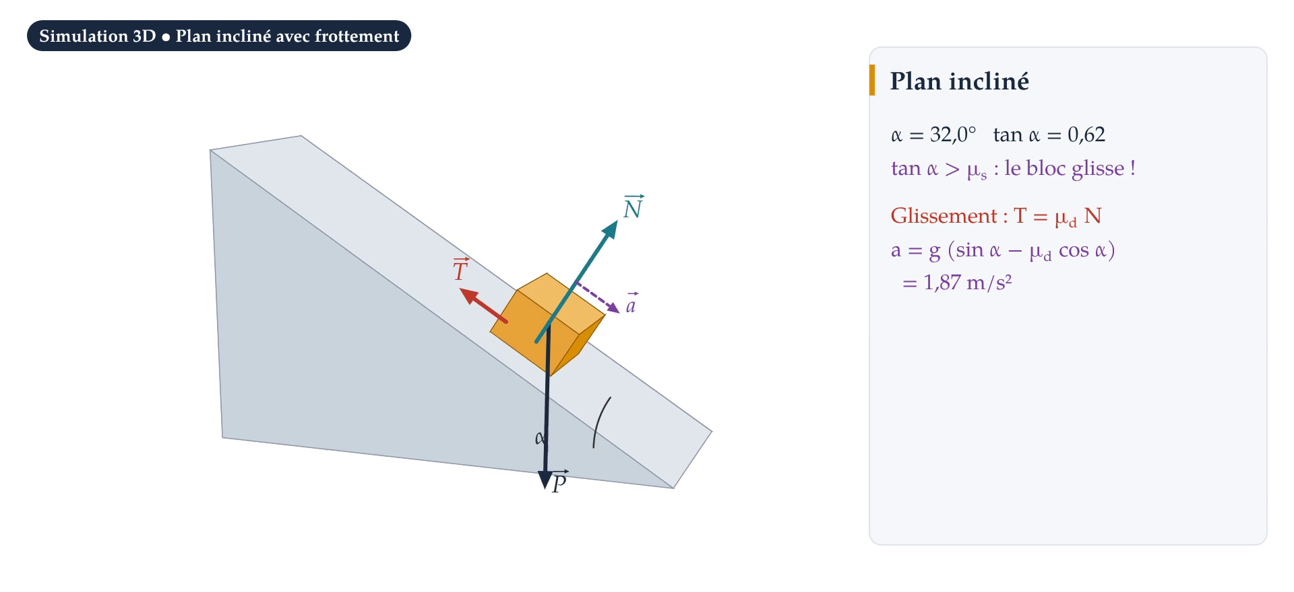
3.7
Plan incliné avec frottement — simulation 3D

Slide 51
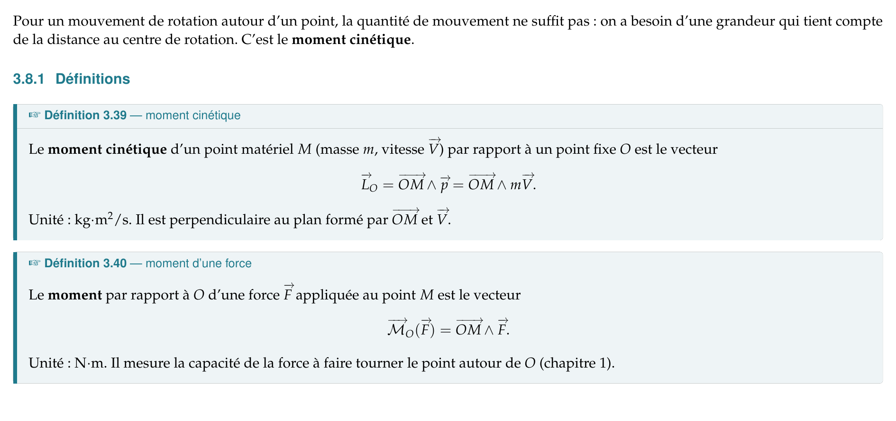
3.8
Le moment cinétique

Slide 52
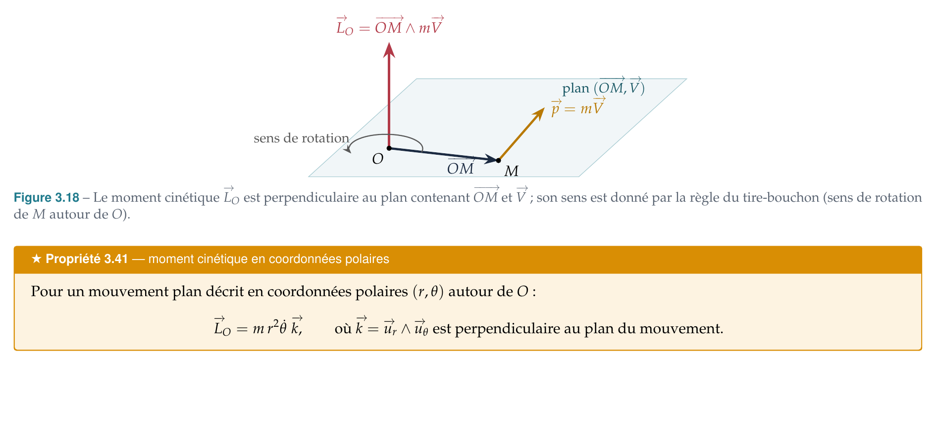
3.8
Le moment cinétique (suite)

Slide 53
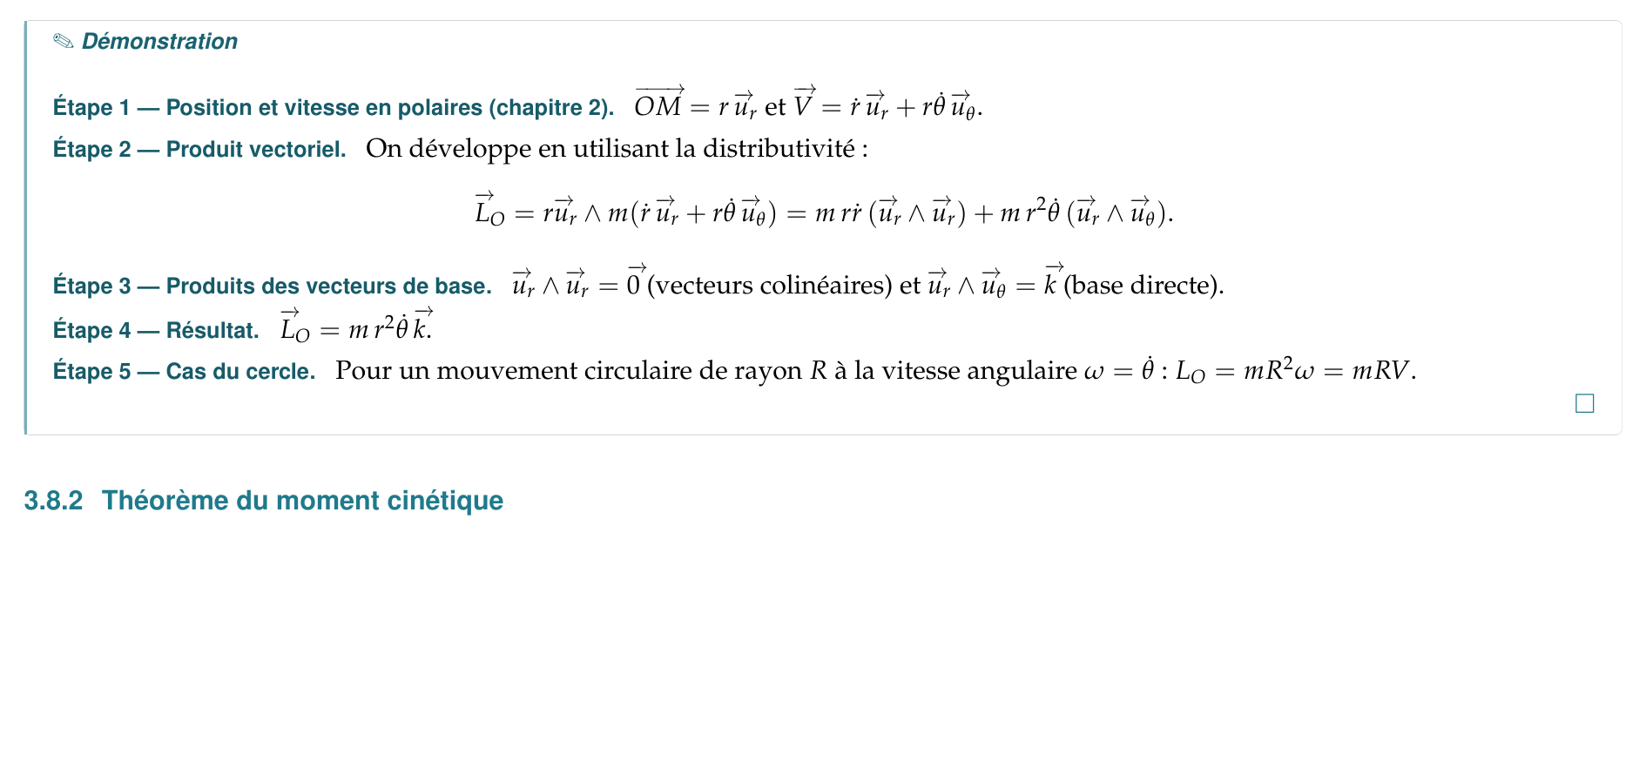
3.8
Le moment cinétique (suite)

Slide 54

3.8
Le moment cinétique (suite)

Slide 55

3.8
Le moment cinétique (suite)

Slide 56

3.9
Les forces centrales

Slide 57

3.9
Les forces centrales (suite)

Slide 58

3.9
Les forces centrales (suite)

Slide 59

3.9
Les forces centrales (suite)

Slide 60

3.9
Les forces centrales (suite)

Slide 61

3.9
Les forces centrales (suite)

Slide 62

3.9
Les forces centrales (suite)

Slide 63

3.9
Force centrale et loi des aires — simulation 3D

Slide 64

3.10
Les équations différentielles du mouvement

Slide 65

3.10
Les équations différentielles du mouvement (suite)

Slide 66

3.10
Les équations différentielles du mouvement (suite)

Slide 67

3.10
Les équations différentielles du mouvement (suite)

Slide 68

3.10
Les équations différentielles du mouvement (suite)

Slide 69

3.10
Les équations différentielles du mouvement (suite)

Slide 70

3.10
Les équations différentielles du mouvement (suite)

Slide 71

3.10
Les équations différentielles du mouvement (suite)

Slide 72

3.10
Les équations différentielles du mouvement (suite)

Slide 73

3.10
Les équations différentielles du mouvement (suite)

Slide 74

3.10
Les équations différentielles du mouvement (suite)

Slide 75

3.10
Les équations différentielles du mouvement (suite)

Slide 76

3.10
Les équations différentielles du mouvement (suite)

Slide 77

3.11
L'essentiel du chapitre

Slide 78

3.11
L'essentiel du chapitre (suite)

Slide 79

3.12
Exercices d'entraînement

Slide 80

3.12
Exercices d'entraînement (suite)

Slide 81

3.13
Corrigés des exercices

Slide 82

3.13
Corrigés des exercices (suite)

Slide 83

3.13
Corrigés des exercices (suite)

Slide 84

3.13
Corrigés des exercices (suite)

Slide 85
Fin du chapitre 3
Dynamique du point matériel
Dr Papa Touty TRAORÉ — Université Souleymane Niang de Matam

